Slide 1

NORMAS PARA ELABORAÇÃO DE TRABALHOS E COMO FORMATÁ-LO NO WORD
Prof. André Aparecido da Silva
Disponível em: http://www.oxnar.com.br/aulas/2020formatacao.pptx

Slide 2
ITENS NECESSÁRIOS:
Capa
Contracapa
Sumário
Introdução
Desenvolvimento
Conclusão
Referencias
Apêndices (se houver)
Anexos (se houver)

Slide 3
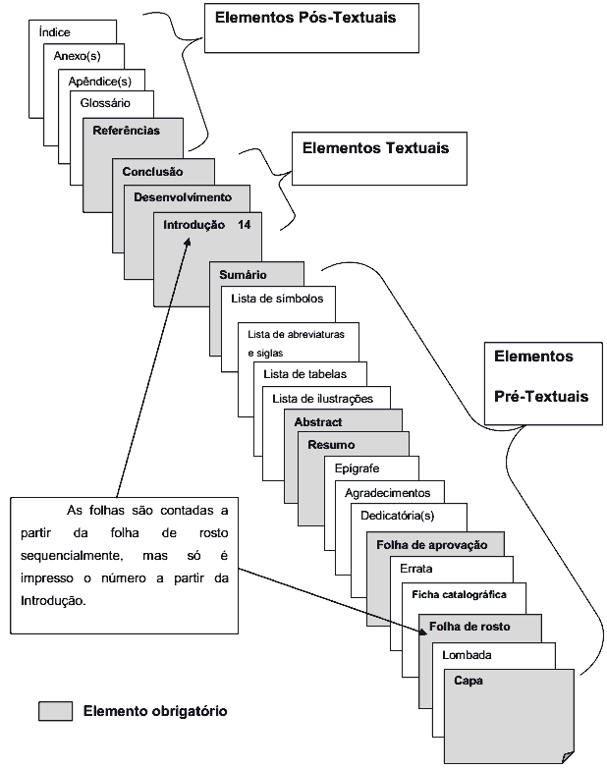

Slide 4
NORMA GERAL
FOLHA PAPEL A4
MARGENS: ESQ. E SUP.: 3,00 CM
INF. E DIR.: 2,00 CM
NUMERAÇÃO NO CANTO SUPERIOR DIREITO.
ALINHAMENTO JUSTIFICADO PARA O TEXTO.

Slide 5
ALTERAÇÃO DAS MARGENS
E TIPO DE PAPEL

Slide 6
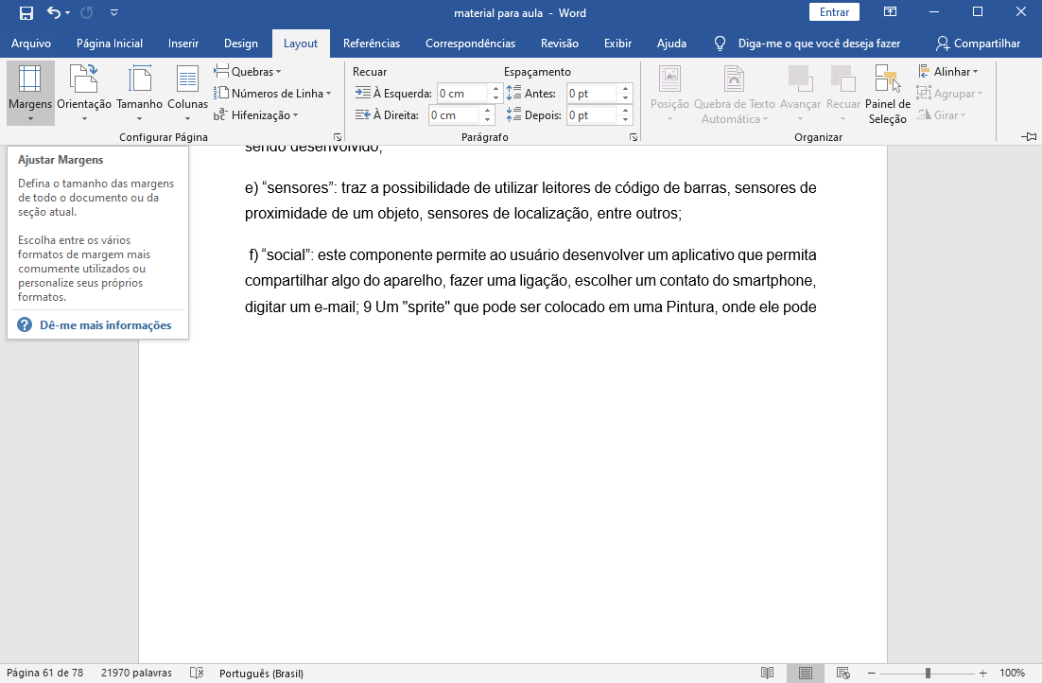

Slide 7
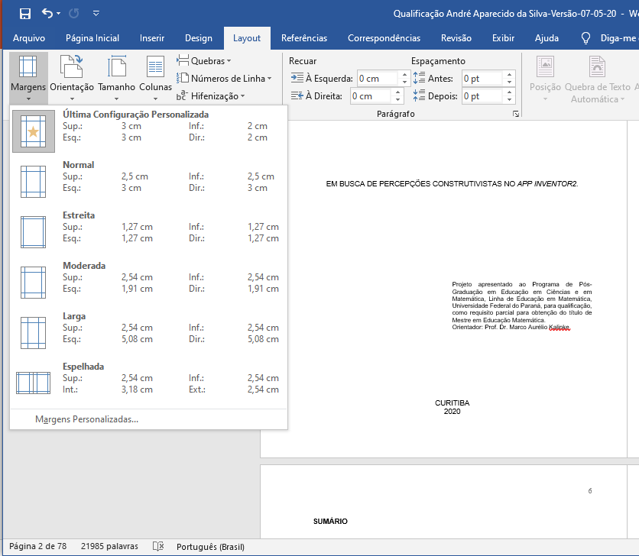
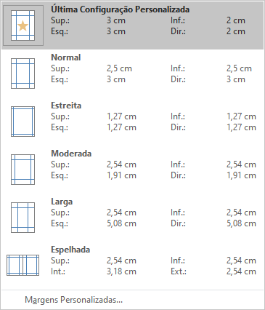

Slide 8
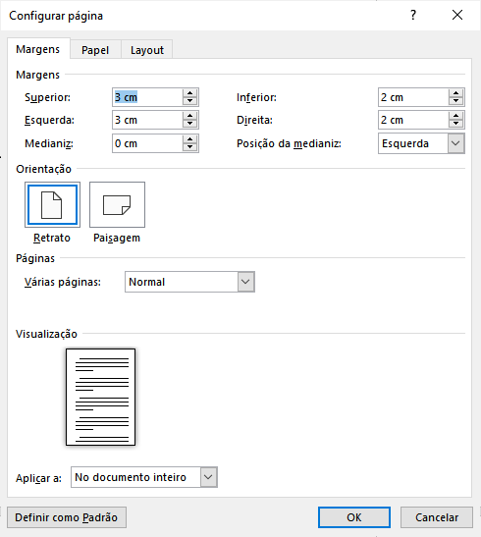

Slide 9
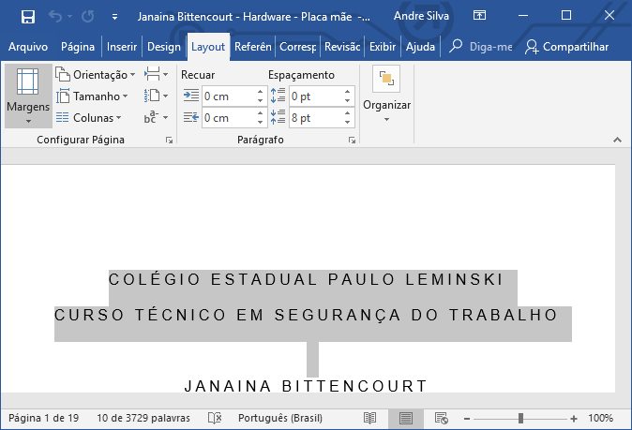
CLIQUE EM LAYOUT DE PÁGINA E DEPOIS EM MARGENS

Slide 10
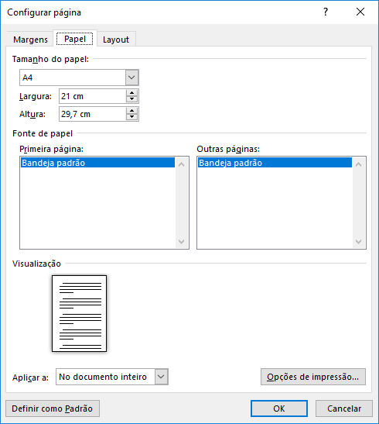
FOLHA A4

Slide 11
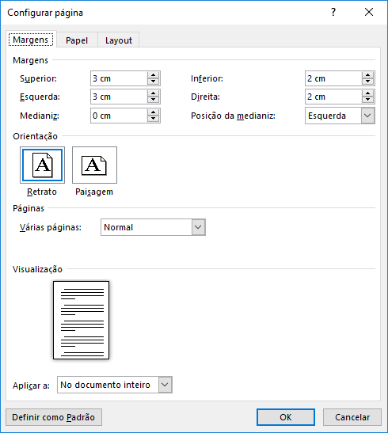
ALTERAÇÃO DAS MARGENS
DA PÁGINA

Slide 12
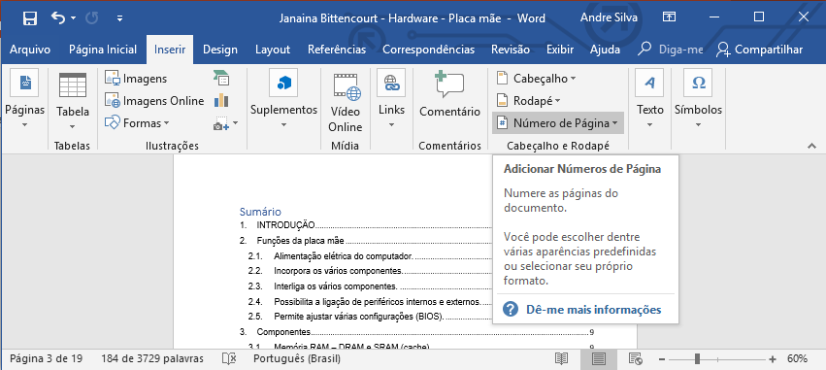
CLIQUE EM INSERIR E DEPOIS EM NÚMERO DE PÁGINA

Slide 13
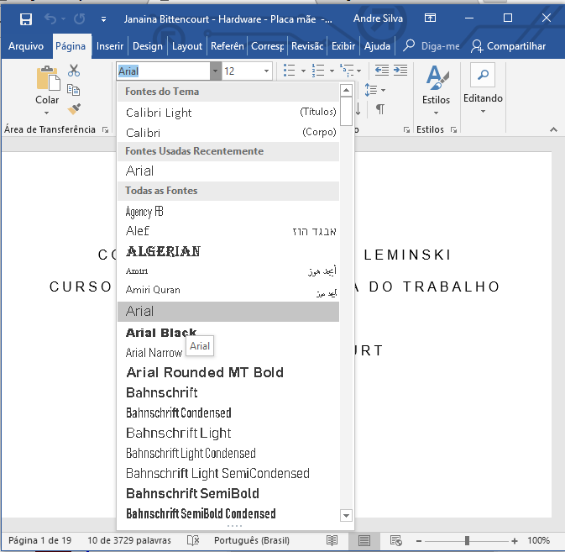
ALTERANDO A FONTE
SELECIONE O TEXTO E DEPOIS CLIQUE EM PÁGINA INICIAL E DEPOIS ESCOLHA A FONTE ARIAL OU TIMES NEW ROMAN

Slide 14
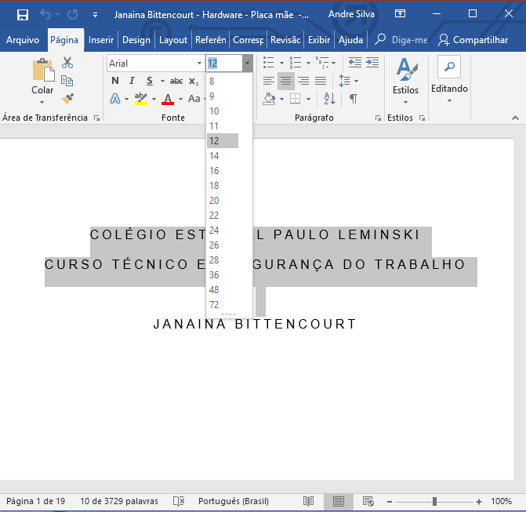
O MESMO SE APLICA AO TAMANHO DA FONTE

Slide 15
MODELO DE CAPA

Slide 16
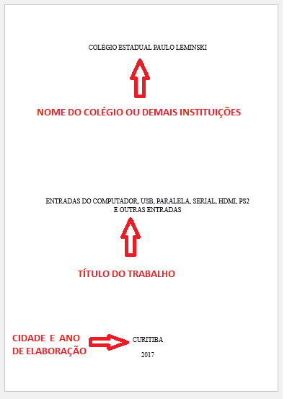

Slide 17
MODELO DE CONTRACAPA

Slide 18
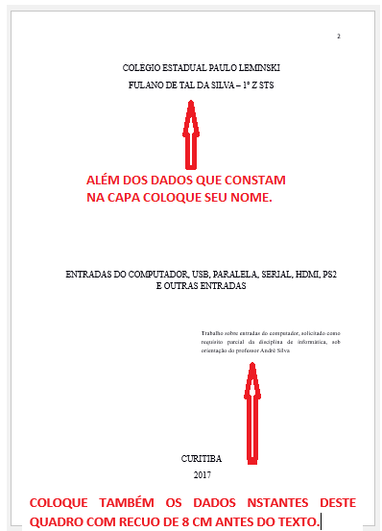

Slide 19

O QUE ESTA ESCRITO NO QUADRADO DA CONTRACAPA?

Slide 20
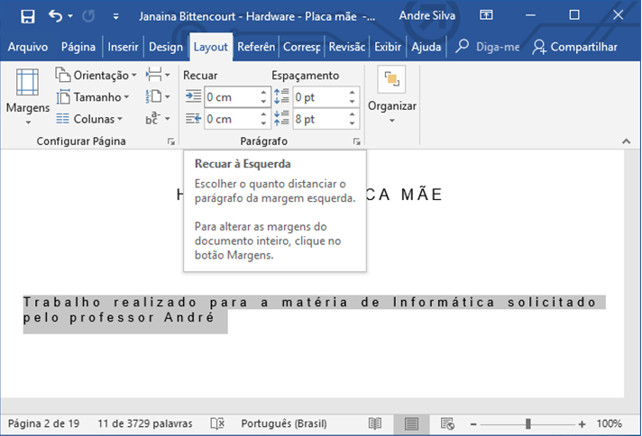
CLIQUE EM LAYOUT DE PÁGINA E BUSQUE RECUO ANTES DO TEXTO

Slide 21
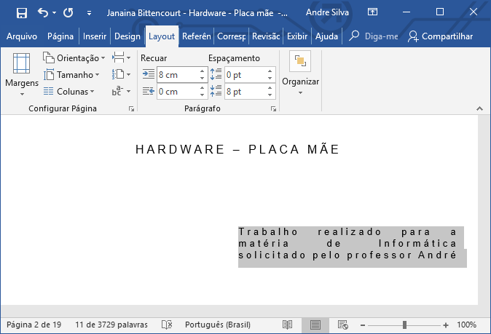
INSIRA RECUO DE 8 CM ANTES DO TEXTO

Slide 22
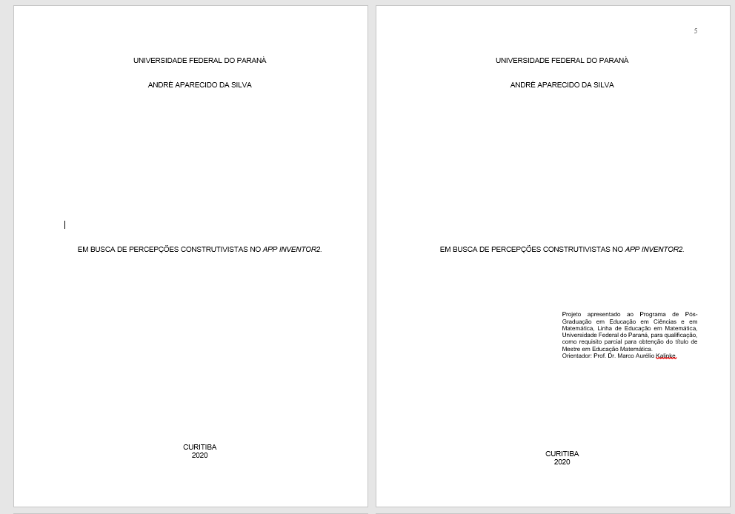
VISÃO: CAPA E CONTRACAPA

Slide 23
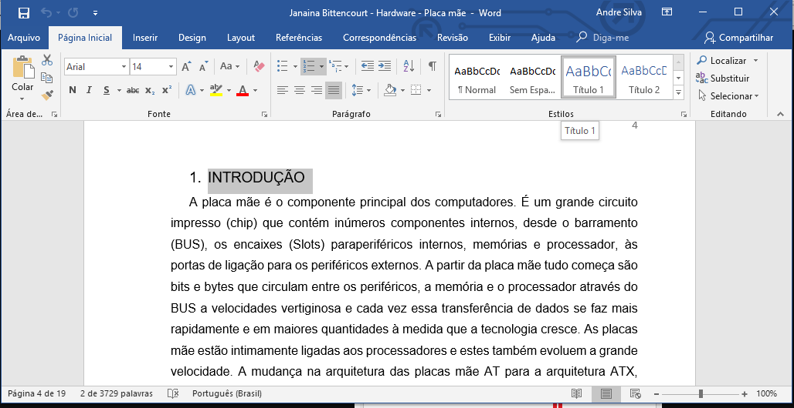
MARCAÇÃO DOS TÍTULOS

Slide 24
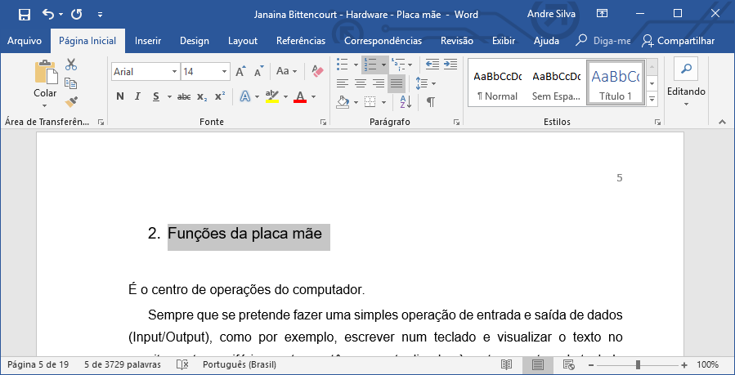
E TODOS OS OUTROS TÍTULOS DEVER SER MARCADAOS

Slide 25
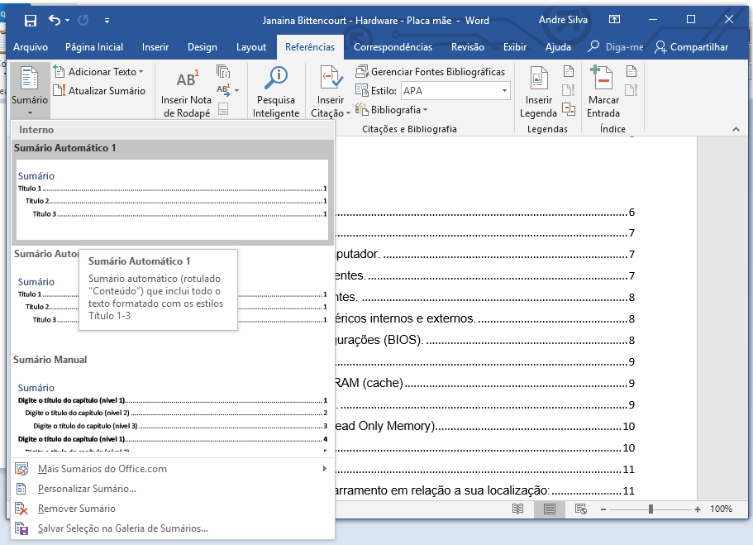
INSERÇÃO DO SUMÁRIO
CLIQUE NA GUIA REFEÊNCIAS E POSTERIORMENTE EM SUMÁRIO

Slide 26
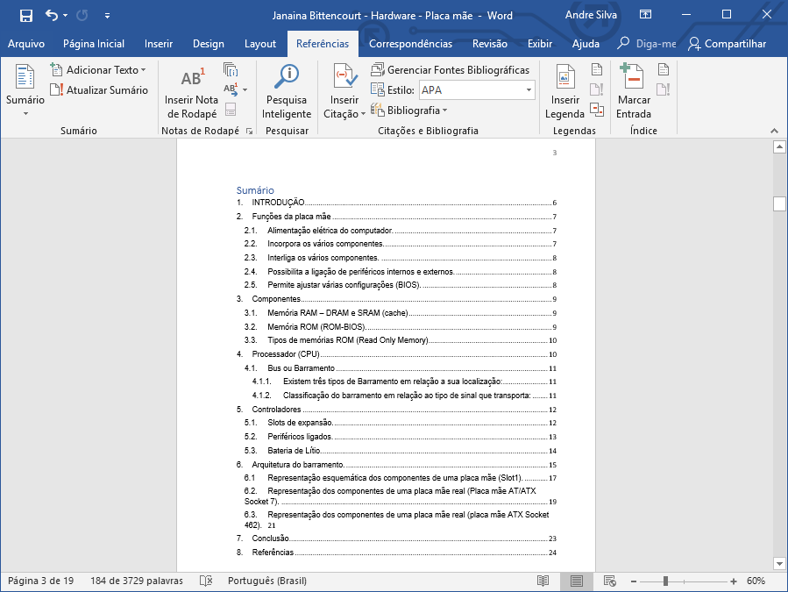
E O SUMÁRIO FICARÁ ASSIM

Slide 27
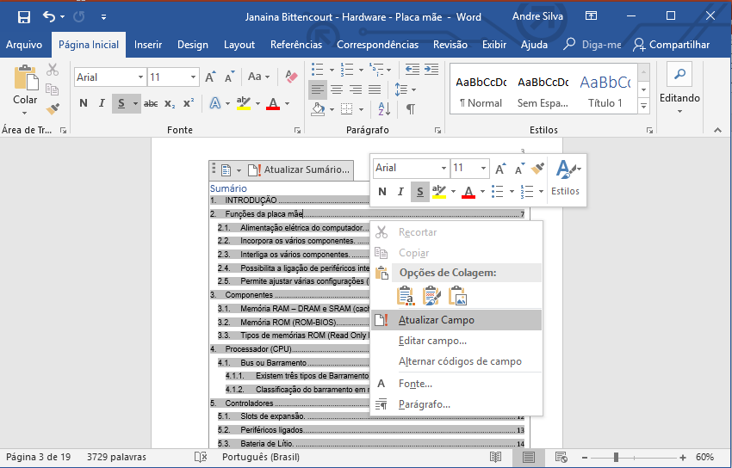
SE PRECEISAR VOCE PODE ATUALIZAR O SUMÁRIO
Clique com o botão direito de mouse sobre o sumário e depois clique em atualizar campos.

Slide 28
INTRODUÇÃO
TEXTO DE SUA AUTORIA QUE DEVE TER EM TORNO DE MEIA PÁGINA OU 500 PALAVRAS QUE DEVE “CONVIDAR” O LEITOR A VER O RESTANTE DO SEU TRABALHO.

Slide 29
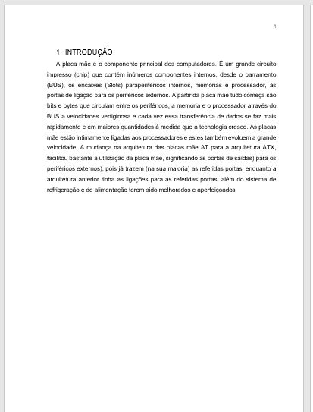
EXEMPLO DE INTRODUÇÃO

Slide 30
DESENVOLVIMENTO DO TRABALHO
MOSTRAR TODOS OS TÓPICOS QUE VOCÊ ACHAR CONVENIENTE.

Slide 31
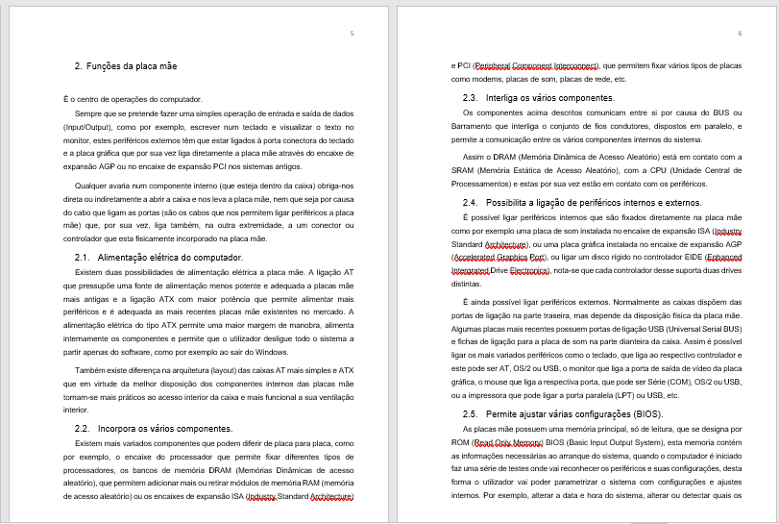
DESENVOLVIMENTO DO TRABALHO

Slide 32
CONCLUSÃO
TEXTO DE SUA AUTORIA MOSTRANDO SEUS PONTOS DE VISTA BASEADO NOS TEXTOS ANTERIORES.
TAMANHO: DE MEIA A UMA PÁGINA.

Slide 33
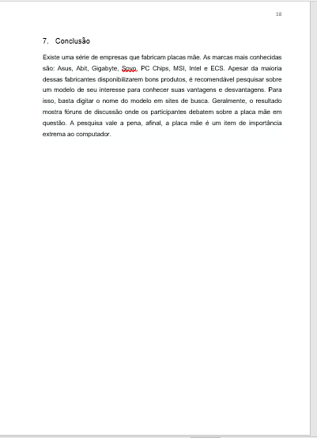
EXEMPLO DE CONCLUSÃO

Slide 34
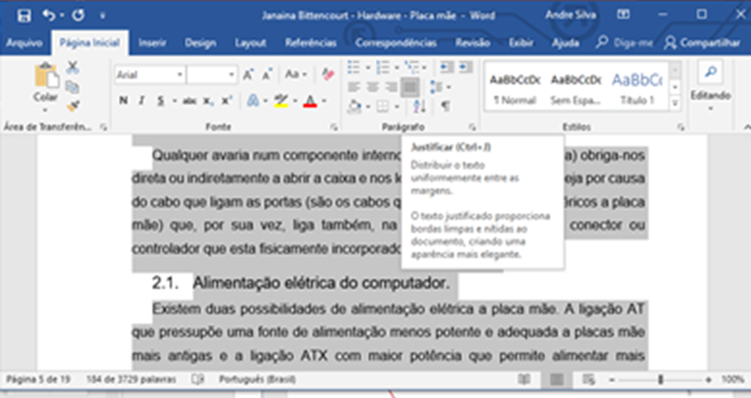
TEXTO JUSTIFICADO
Selecione o texto e depois na guia página inicial clique em alinhamento justificado.

Slide 35
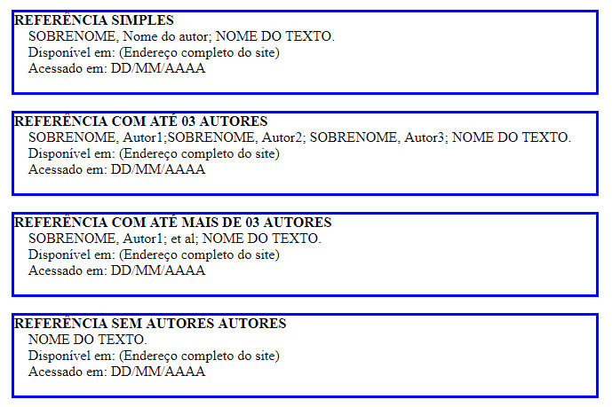
REFERÊNCIAS

Slide 36
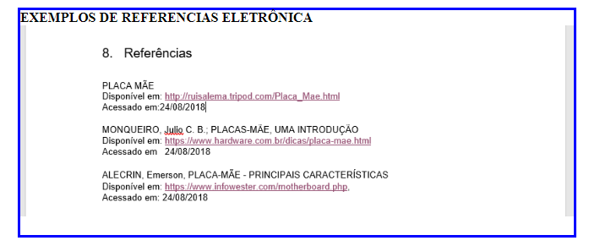
MODELOS DE REFERÊNCIAS

Slide 37
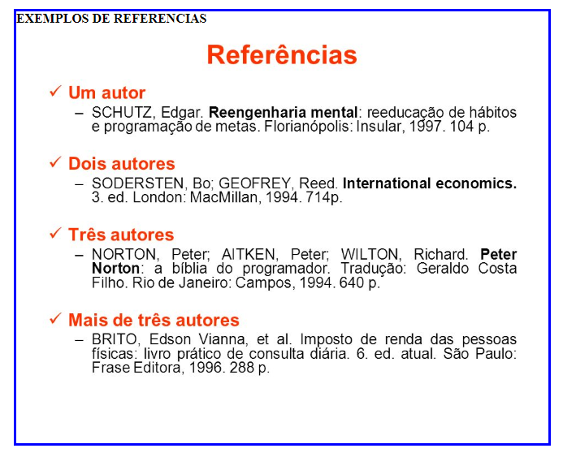
OUTROS EXEMPLOS DE REFERÊCIAS

